Slide 1
Introdução à Hierarquia de Memória
Organização e Arquitetura de Computadores II
Capítulo 2, 6 do Jean-Loup Baer
Capítulo 4.2, 5.1, 5.2 do Monteiro
Capítulo 4 do Stallings
Capítulos 2.2 e 2.3 do Tanenbaum e Austin
Capítulo 5 do Hennessy e Patterson
Capítulo 7 do Patterson e Hennessy
Última alteração: 26/11/2017
Prof. Ney Laert Vilar Calazans
Baseado em notas de aulas originais do Prof. Dr. César Marcon

Slide 2
Índice
1. Introdução
2. Hierarquias de Memória

Slide 3
Introdução
O desempenho de sistemas computacionais depende de três elementos fundamentais
Computação
Comunicação
Armazenamento (Memórias)
Requisitos ideais de uma memória
Tamanho ilimitado
Acesso instantâneo para escrita ou leitura de informações
Os requisitos de uma memória → Contraditórios
Quanto maior a memória maior será o seu tempo de acesso
Solução
Criar uma hierarquia de memória
“Ilusão” para o processador, de forma que a memória pareça grande e rápida o suficiente para não ser gargalo no sistema
Acesso transparente aos níveis de memória

Slide 4
Exemplo de Estudante em uma Biblioteca
Na biblioteca, pesquisa tem o seguinte algoritmo
Ir até a estante de livros
Procurar livro desejado
Levar livro até a cadeira
Consultar livro
Se não concluiu pesquisa, ir para 1
Considerações
Consulta com 10 livros
1 minuto para ir e voltar da cadeira a estante
1 minuto procurando o livro na estante
30 segundos para consultar a informação desejada no livro
Tempo de consulta de cada livro
2 minutos e 30 segundos
Tempo total consumido
25 minutos

Slide 5
Exemplo de Estudante com Mesa Vazia
Novo algoritmo
Ir até a estante de livros
Procurar livros desejados
Levar livros até a mesa
Consultar livros
Se não terminou ir para 4
Consideração
A mesa tem espaço para os 10 livros
Tempo total de pesquisa
16 minutos (1 para deslocamento, 10 para procura na estante e 5 para pesquisa de material nos livros)
Problemas possíveis
Nem todos livros desejados cabem na mesa
Outro aluno ocupa parte da mesa, fazendo uma pesquisa diferente

Slide 6
Exemplo de Estudante com Folha de Rascunho
O acesso à folha é mais rápido que à mesa, mas na folha cabem menos informações
Colocar na folha trechos dos livros que podem interessar
Este processo de seleção da informação pode continuar ...

Slide 7
Princípios Fundamentais
Porque o tempo de acesso melhora em média?
Princípio da Localidade ➔ Trabalho restrito a um grupo de livros
Localidade Espacial: A pesquisa de um determinado grupo de livros está localizada muito próxima
Localidade Temporal: De tempos em tempos o estudante volta a consultar um livro que já tinha consultado antes

Slide 8
Índice
1. Introdução
2. Hierarquias de Memória

Slide 9
Aspectos Importantes de Hierarquias de Memória
Ilusão de uma memória ilimitada e rápida
Obtida devido aos níveis de acesso
Informações → transferidas para níveis mais altos
Usa princípio de localidade espacial e temporal
Se um endereço foi referenciado, existe grande probabilidade do endereço seguinte ser referenciado
Ex.: Execução Sequencial (Localidade Espacial)
Se um endereço foi referenciado, é provável que ele seja referenciado novamente em pouco tempo
Ex.: Loops (Localidade Temporal)
A forma de descrever um programa pode afetar o desempenho
Analise as seguintes situações, seja em termos de dados ou código
Programa com apenas instruções seguidas de “go to” (vai para posição de memória)
Escolha da ordem de acesso a grandes vetores

Slide 10
Aspectos Importantes de Hierarquias de Memória
Transferência entre níveis por grupos de palavras (bloco, página)
Diminuição de custo de transferência
Antecipar acessos (considerando o princípio da localidade espacial)
Movimentação de dados entre níveis necessita de mecanismos
Nas decisões estratégicas os mecanismos usam políticas
Ex.: Movimento de dados para um nível superior que já está cheio Quem retirar?
Decisão errada pode afetar desempenho do sistema como um todo
Tempo médio de acesso é reduzido quando os mecanismos conseguem manter as informações nos níveis mais altos

Slide 11
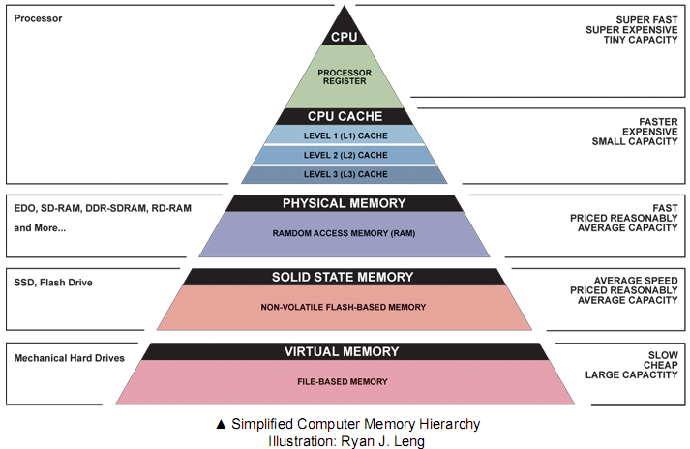
Níveis de Hierarquias de Memória
Níveis intermediários usados para amortizar a diferença de velocidade entre processador e memória

Slide 12
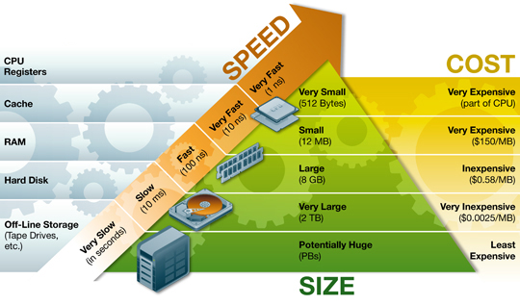
Comparação de Características da Hierarquia de Memória
Comparação de tempo de acesso, tamanho e custo, entre diferentes níveis da hierarquia de memória
Fonte: http://web.cs.ucla.edu/classes/winter13/cs111/scribe/15b/scribe/memory.jpg

Slide 13
Definições Importantes
Hit – dado encontrado no nível procurado
Miss – dado não encontrado no nível procurado
Hit-rate – percentual de hits no nível, Ex.: 70%
Miss-rate – percentual de misses no nível, Ex.: 30% (complementar ao Hit-rate)
Hit-time – tempo de acesso ao nível incluindo tempo de ver se é hit ou miss
Miss-penalty – tempo médio gasto para que o dado não encontrado no nível seja transferido dos níveis mais baixos
Average Memory Access Time (AMAT) – tempo médio efetivo para acessar um dado em certo nível de memória ➔ composição do Hit-time, Miss-rate e Miss-penalty do nível de memória inferior
AMAT = L₁ Hit-time + L₁ Miss-rate * L₁ Miss-penalty
L₁ Miss-penalty = L₂ Hit-time + L₂ Miss-rate * L₂ Miss-penalty
L₂ Miss-penalty = L₃ Hit-time + L₃ Miss-rate * L₃ Miss-penalty
...

Slide 14
Exercícios
Porque a implementação de uma memória quase-ideal, i.e. tamanho ilimitado e tempo de acesso desprezível, é tecnicamente contraditória?
Comente sobre o tempo de acesso, tamanho e custo ($/byte) dentro da hierarquia de memória
Porque não é necessário para o processador saber onde estão fisicamente os dados na hierarquia de memória?
Comente sobre os princípios de localidade que permitem a utilização eficiente da memória cache. Porque na ausência de cada um destes princípios a utilização de uma cache seria ineficiente?
Cite alguns problemas básicos do uso de memória cache e comente
O que você entende por cache hit e por cache miss?
Dadas as características da hierarquia de memória, o que provavelmente demorará mais tempo, o hit-time ou o miss-penalty? Justifique a resposta
Calcule o tempo médio efetivo de acesso (AMAT) a uma cache com Hit-ratio = 80%, Hit-time = 2 µs e Miss-penalty = 10 µs

Slide 15
Resposta de Exercícios
Calcule o tempo médio efetivo de acesso (AMAT) a uma cache com Hit-ratio = 80%, Hit-time = 2 µs e Miss-penalty = 10 µs
AMAT = Hit-time + (1- Hit-rate)* Miss-penalty
AMAT = 2 + (1 – 0.8) * 10
AMAT = 2 + 0.2 * 10
AMAT = 2 + 2
AMAT = 4 µs

Slide 16
Exercícios
(ENADE 2005) O grande desejo de todos os desenvolvedores de programas é utilizar quantidades ilimitadas de memória que, por sua vez, sejam extremamente rápidas. Infelizmente, isso não corresponde à realidade, como tenta representar a figura abaixo, que descreve uma hierarquia de memória: para cada elemento, estão indicados os tamanhos típicos disponíveis para armazenamento de informação e o tempo típico de acesso à informação armazenada. Como pode ser visto no diagrama abaixo, registradores do processador e memória cache operam com tempos distintos, o mesmo ocorrendo com a memória principal com relação à memória cache, e com a memória secundária com relação à memória principal
Considerando as informações acima apresentadas, responda às seguintes perguntas:
Que características um programa deve ter para que o uso de memória cache seja muito vantajoso?
Se registradores do processador e a memória cache operassem com os mesmos tempos de acesso, ainda haveria vantagem em se utilizar a memória cache? E se a memória cache e a memória principal operassem com os mesmos tempos de acesso, ainda haveria vantagem em se utilizar a memória cache? Justifique suas respostas

Slide 17
Resposta de Exercícios
(ENADE 2005) O grande ...
Considerando as informações acima apresentadas, responda às seguintes perguntas:
Que características um programa deve ter para que o uso de memória cache seja muito vantajoso?
O programa deve ter trechos pequenos que sejam executados várias vezes, e os dados devem estar localizados próximos uns dos outros OU dados e instruções devem ter localidade espacial (próximos uns dos outros) e localidade temporal (serem usados várias vezes em um certo instante de tempo)
Se registradores do processador e a memória cache operassem com os mesmos tempos de acesso, ainda haveria vantagem em se utilizar a memória cache? E se a memória cache e a memória principal operassem com os mesmos tempos de acesso, ainda haveria vantagem em se utilizar a memória cache? Justifique suas respostas
Se cache e processador operassem com os mesmos tempos, ainda assim seria vantajoso utilizar cache, porque o seu objetivo é justamente fornecer dados e instruções na velocidade do processador, simulando uma memória principal rápida. Se cache e memória operassem com os mesmos tempos, não haveria mais razão para se usar o cache, quer estivessem no cache ou na memória principal

Slide 18
Exercícios
(POSCOMP 2007) Um processador tem a seguinte hierarquia de memória: uma cache com latência de acesso de 1ns e uma memória principal com latência de acesso de 100ns. O acesso à memória principal somente é realizado após o valor não ser encontrado na cache. A MAIOR taxa de cache miss aceitável para que o tempo médio de acesso à memória seja menor ou igual à 2ns é
10%
5%
50%
1%
2%

Slide 19
Resposta de Exercícios
(POSCOMP 2007) Um processador tem a seguinte hierarquia de memória: uma cache com latência de acesso de 1ns e uma memória principal com latência de acesso de 100ns. O acesso à memória principal somente é realizado após o valor não ser encontrado na cache. A MAIOR taxa de cache miss aceitável para que o tempo médio de acesso à memória seja menor ou igual à 2ns é
10%
5%
50%
1%
2%

Slide 20
Exercícios
(POSCOMP 2003 - 24) A interposição de um circuito de memória cache entre o processador e a memória principal (RAM)
Aumenta o tráfego de instruções e/ou dados no barramento de memória
Aumenta o tráfego de instruções e/ou dados entre memória e disco
Diminui o tráfego de instruções e/ou dados no barramento de memória
Diminui o tráfego de instruções e/ou dados entre memória e disco
Permite acessos concorrentes à memória RAM

Slide 21
Resposta de Exercícios
(POSCOMP 2003 - 24) A interposição de um circuito de memória cache entre o processador e a memória principal (RAM)
Aumenta o tráfego de instruções e/ou dados no barramento de memória
Aumenta o tráfego de instruções e/ou dados entre memória e disco
Diminui o tráfego de instruções e/ou dados no barramento de memória
Diminui o tráfego de instruções e/ou dados entre memória e disco
Permite acessos concorrentes à memória RAM

Slide 22
Exercícios
(POSCOMP 2011 - 42) Ao medir o desempenho de um certo sistema, verificou-se que este passava muito tempo com a CPU ociosa e tinha um alto volume de acessos a disco. Assinale a alternativa que apresenta a solução traduzida na melhoria de desempenho desse sistema
a) Troca da CPU por uma mais rápida
b) Aumento na capacidade de memória do sistema
c) Aumento na capacidade de armazenamento do disco
d) Uso de memória cache
e) Troca do sistema operacional

Slide 23
Resposta de Exercícios
(POSCOMP 2011 - 42) Ao medir o desempenho de um certo sistema, verificou-se que este passava muito tempo com a CPU ociosa e tinha um alto volume de acessos a disco. Assinale a alternativa que apresenta a solução traduzida na melhoria de desempenho desse sistema
a) Troca da CPU por uma mais rápida
b) Aumento na capacidade de memória do sistema
c) Aumento na capacidade de armazenamento do disco
d) Uso de memória cache
e) Troca do sistema operacional

Slide 24
Exercícios
(POSCOMP 2013, Questão 44) A memória do computador é organizada em níveis. Assinale a alternativa que apresenta, corretamente, as estruturas encontradas no nível mais alto dessa hierarquia.
a) Cache L1
b) Cache L2
c) Disco rígido
d) Memória DRAM
e) Registradores do processador

Slide 25
Resposta de Exercícios
(POSCOMP 2013, Questão 44) A memória do computador é organizada em níveis. Assinale a alternativa que apresenta, corretamente, as estruturas encontradas no nível mais alto dessa hierarquia.
a) Cache L1
b) Cache L2
c) Disco rígido
d) Memória DRAM
e) Registradores do processador

